Slide 1
FRASES FETES
Classe 5è B
Escola Salvador Espriu

Slide 2
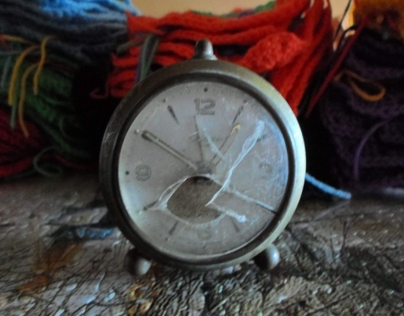
Fer alguna cosa durant una estona per passar el temps
MATAR EL TEMPS
Fem una partida de l’oca per matar el temps?
Niko Cordero

Slide 3
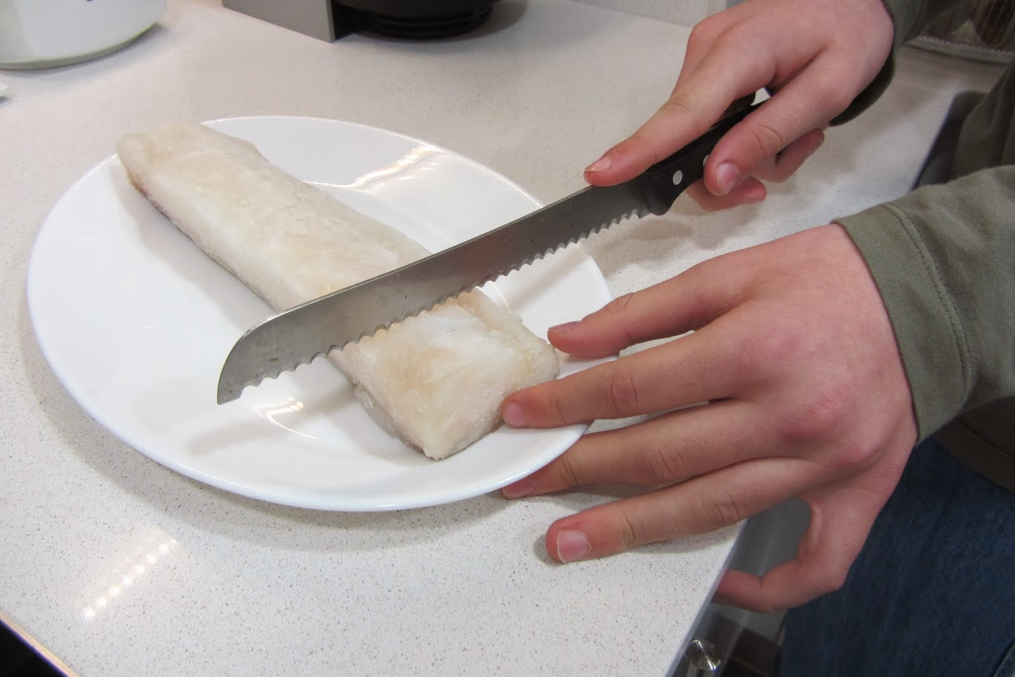
Manar en una cosa
TALLAR EL BACALLÀ
A la conversa la Marta era qui tallava el bacallà
Daniel Àvila

Slide 4
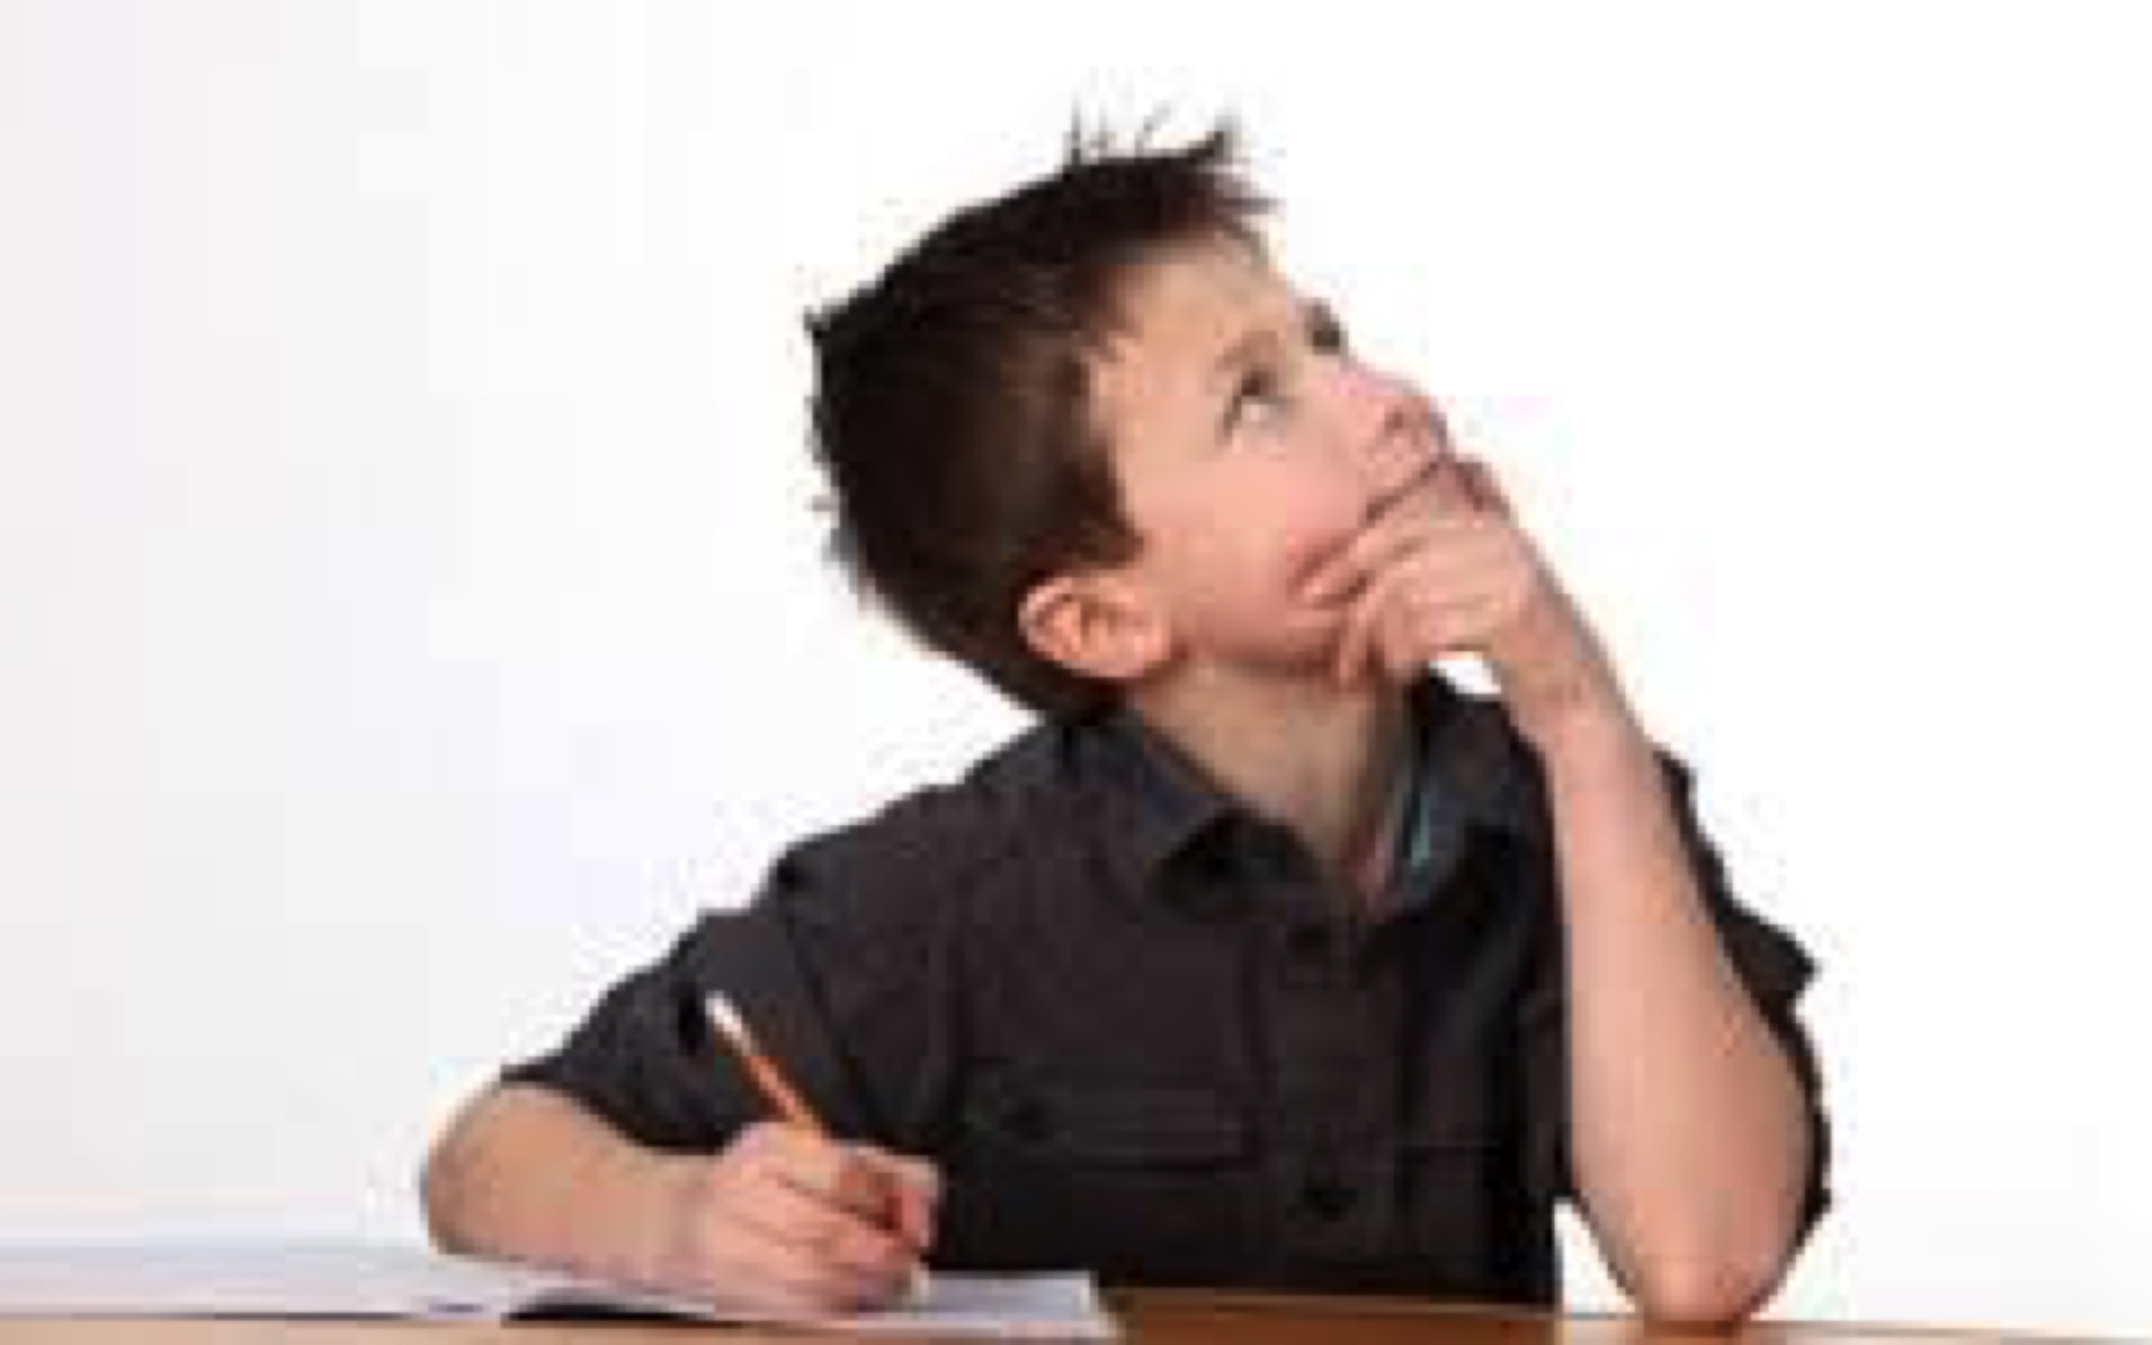
Estar despistat
ESTAR A LA LLUNA DE VALÈNCIA
Avui estàs a la lluna de valència tot el dia
Diana Saez

Slide 5
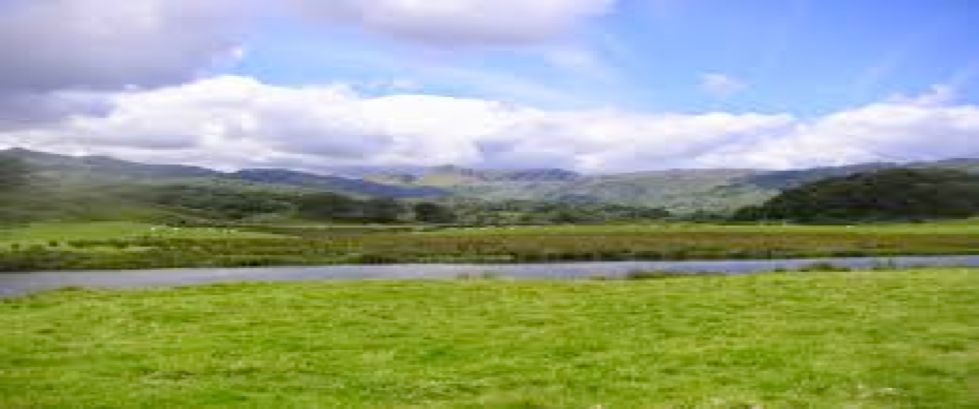
Anar-se’n molt lluny
ANAR A LA QUINTA FORCA
Va marxar de viatge a la quinta forca
Angel Roso

Slide 6
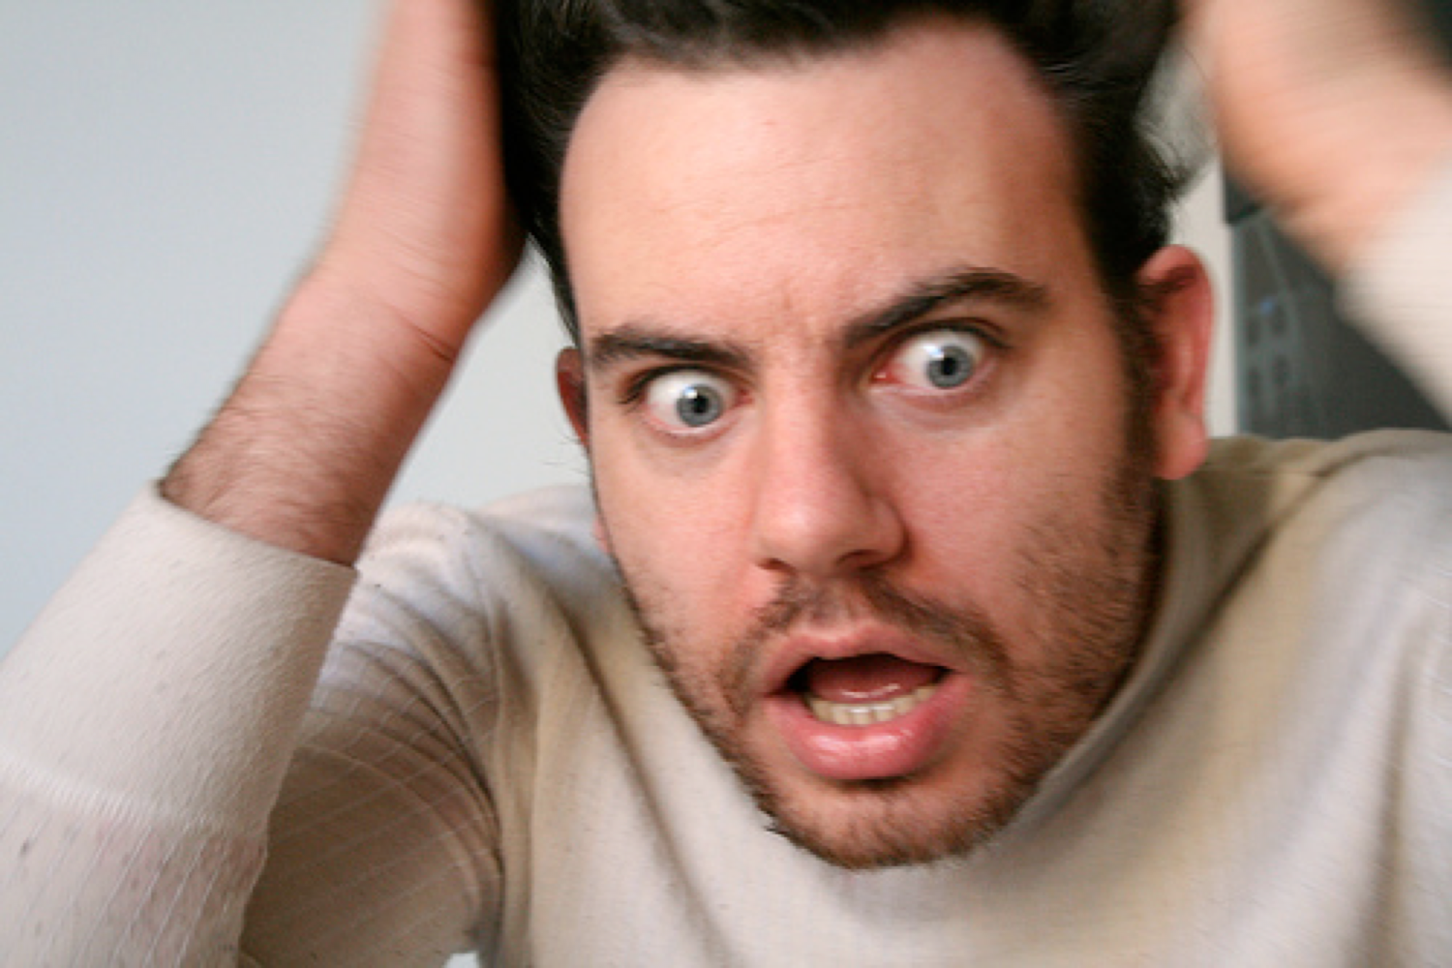
Estar paral·lizat
AMB UN PAM DE NAS
En pere quan va veure la noticía es va quedar amb un pam de nas.
Angel Roso

Slide 7
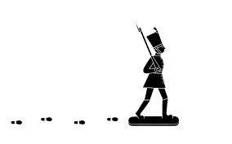
prevenir-se
ANAR AMB PEUS DE PLOM
Els nens de vegades interpreten el que volen ,per això hem d'anar amb peus de plom
Salwa Arifi

Slide 8

Vol dir que t’han enganyat.
AIXECAR LA CAMISA
En aquell restaurant em van aixecar la camisa
Lucia Saiz

Slide 9

Ser sord o no escoltaR molt bÉ
ESTAR SORD COM UNA TÀPIA
El meu avi està sord com una tàpia.
Sergi Llaveria

Slide 10
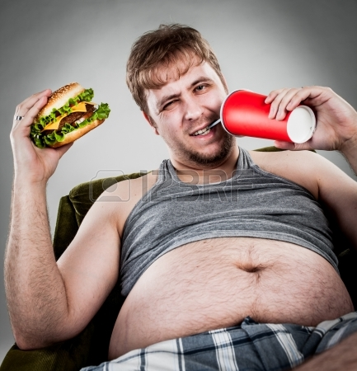
ATIBORRAR-SE COM UN LLADRE
Menjar molt,més del normal
En aquell convit es va atiborrar com un lladre
Pau Piquer

Slide 11
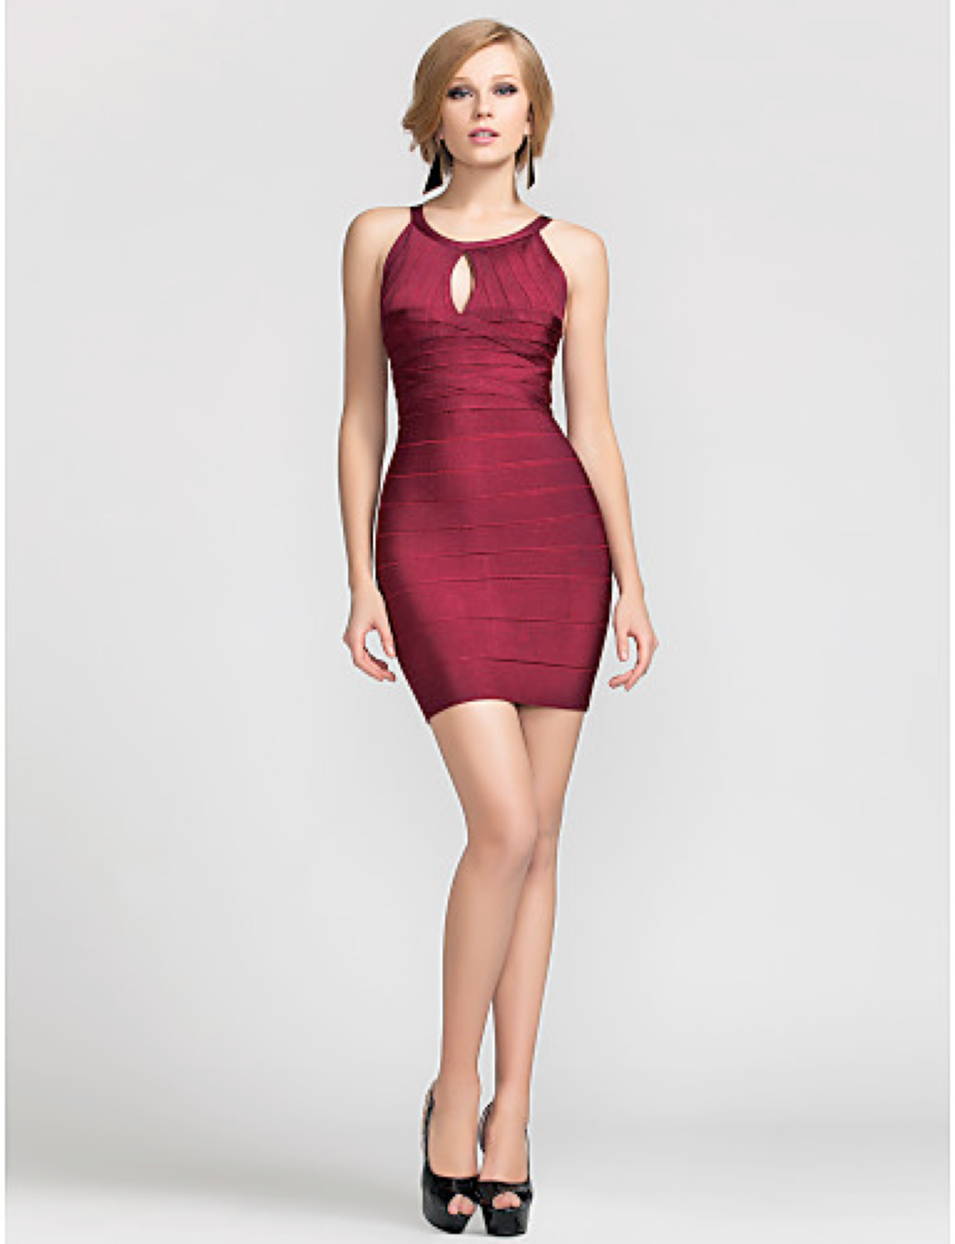
A la festa anava de vint-i-un botons
ANAR DE VINT-I-UN BOTONS
Anar molt elegant o molt Maco
maco.
Lucia Muñoz

Slide 12
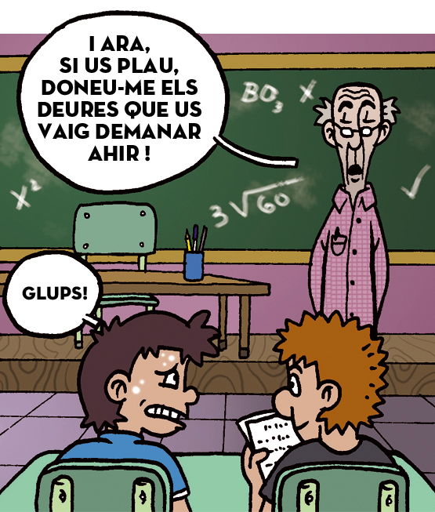
AGAFAR AMB ELS PIXATS AL VENTRE
Agafar desprevingut quan et diuen quelcom i no pots gairebé reaccionar
Sergi Llaveria

Slide 13

Estar sense fer reS
GRATAR-SE LA PANXA
En Homer sempre s’estÀ gratant la panxa
Sergi Llaveria

Slide 14

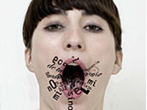
Treure foc pels queixals
Estar molt enfadat
Després del que li van fer, treia foc pels queixals
Xinyue Chen

Slide 15
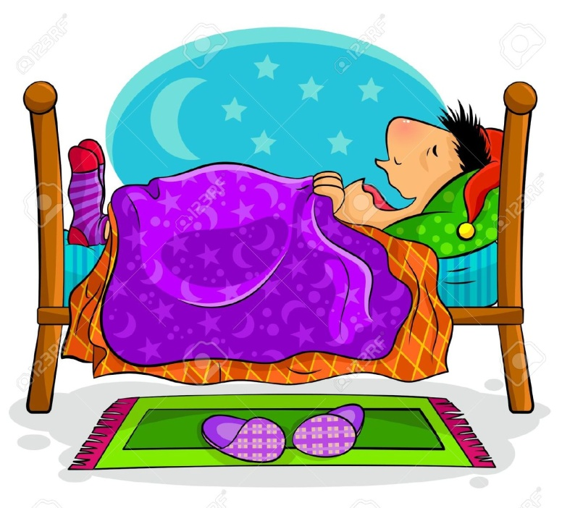
DORMIR COM UN TRONC
Persona que dorm molt profundament.
El meu amic dorm sempre com un tronc.
Adrian Valverde

